Slide 1
微机原理及接口技术
第5章 存储技术

Slide 2
第5章 存储技术
概述
存储器分类
存储器主要性能指标
常用存储器芯片及接口设计
SRAM
ROM
其他存储器
DRAM存储器及接口设计
简单异步DRAM
SDRAM
DDR SDRAM
内存条
Intel 16/32/64 位微机系统的主存设计
Intel 微机系统的存储体系

Slide 3
微机原理及接口技术
第5章 存储技术
5.1 概述

Slide 4
5.1 概述
回顾：
微型计算机的硬件组成
存储器在微机系统中的功能和作用

Slide 5
5.1 概述
一、存储器的分类
半导体
磁
激光
内存
外存
按位置
按构成材料
双极型
金属氧化物（MOS）
读写存储器（RAM）
只读存储器（ROM）
静态：双稳态元件
动态：电容
按工作方式
半导体存储器
掩模工艺ROM
可一次编程ROM：PROM
可擦写的PROM： EPROM
E²PROM

Slide 6
5.1 概述
二、主要性能指标：
容量
速度：存取时间
成本：价格
兼顾以上三方面指标 → 三极存储结构：
高速缓冲存储器、主存储器、辅助存储器
整体效果：速度 成本 容量
可靠性、功耗 → 已不成问题

Slide 7
微机原理及接口技术
第5章 存储技术
5.2 常用存储器芯片及连接使用

Slide 8
本节内容：
5.2 常用存储器芯片及连接使用
芯片举例：
双极型
金属氧化物（MOS）
①
异步
RAM
ROM
其他存储器
静态：SRAM
动态：DRAM
同步
半导体
存储器
5.3节介绍
掩模工艺ROM
可一次编程ROM：PROM
可擦写的PROM EPROM
E²PROM
典型芯片介绍
连接使用
②
③
传统的E²PROM
闪速存储器Flash
④
双端口存储器
先进先出（FIFO）存储器
铁电存储器（FRAM）
⑤
5.4节的部分内容
Intel 16/32/64 位主存设计(SRAM / EPROM / E²PROM)

Slide 9
微机原理及接口技术
第5章 存储技术
5.2 常用存储器芯片及连接使用
5.2.1 SRAM及接口设计
5.4 Intel 16/32位主存设计(SRAM部分)

Slide 10
5.2.1 静态随机读/写存储器(SRAM)及接口设计
静态随机读写存储器： Static Random Access Memory
初始存取等待时间短
存取数据速度快
不需要刷新
分类：
异步型
访问独立于时钟
数据输入和输出由地址、片选、读写信号的变化控制
同步型
所有访问都在时钟的上升/下降沿启动
地址、数据输入和其它控制信号均与时钟信号相关

Slide 11
5.2.1 SRAM 一、异步SRAM：1. 典型芯片
6264芯片：8K×8bit
引线（P142）
A0～A12
D0～D7
CS1、CS2
OE
WE
决定存储单元的容量，一般
1K～256M → 地址总线数：10～28
决定存储单元的宽度（位数，bit）
片选 → 地址译码
输出允许（读）
写允许

Slide 12
5.2.1 SRAM 一、异步SRAM：1. 典型芯片
工作过程、时序 P143～144
写时序 地址 → 片选 → 数据 → 写信号 → …… → 撤写信号 → 撤其它信号
读时序 地址 → 片选 → 读信号 → 数据有效 → 撤读信号 → 撤其它信号

Slide 13
5.2.1 SRAM 一、异步SRAM：1. 典型芯片
工作过程、时序 P143～144
图5.11 SRAM 6264的写入时序

Slide 14
5.2.1 SRAM 一、异步SRAM：1. 典型芯片
工作过程、时序 P143～144
图5.12 SRAM 6264读出时序

Slide 15
Intel 8088 主存读时序
t_{RC}
T1
T2
T3
T4
CLK
A19/S6～A16/S3
地址输出
状态输出
A15～A8
地 址 输 出
AD7～AD0
地址输出
数据输入
ALE
IO/M
RD
获得数据
DT/R
DEN
Ready
X

Slide 16
5.2.1 SRAM 一、异步SRAM：2. 连接使用
1）全地址译码与部分地址译码
全地址译码： 高位地址译码→片选；MEMR→读；MEMW→写
部分地址译码： 以浪费内存空间换得简单译码。

Slide 17
5.2.1 SRAM 一、异步SRAM：2. 连接使用
8088 系统 总线
F0000H～F1FFFH
1
1
SRAM 6264 全地址译码连接：
1
1
0
0
0

Slide 18
5.2.1 SRAM 一、异步SRAM：2. 连接使用
8088系 统 总 线
SRAM 6264 部分地址 译码连接：
1
1
A₁₇
x
1
1
A₁₄
x
1

Slide 19
5.2.1 SRAM 一、异步SRAM：2. 连接使用
2）译码电路的选择
利用译码芯片、门电路 74LS138：3-8译码器 74LS154：4-16译码器
利用数字比较器芯片 74LS688
利用PROM译码器
利用PLD

Slide 20
5.2.1 SRAM 一、异步SRAM：2. 连接使用
① 利用现成的译码器芯片

Slide 21
6116（2K×8）与 8088系统总线的连接
A19
A18
A17
A16
A15
A14
A13
A12
A11
A10
A9
A8
A7
A6
A5
A4
A3
A2
A1
A0
1
0
0
0
0
0
0
0
x
6116片内地址

Slide 22
6116（2K×8）与 8086系统总线的连接
A19
A18
A17
A16
A15
A14
A13
A12
A11
A10
A9
A8
A7
A6
A5
A4
A3
A2
A1
A0
1
0
0
0
0
0
0
0
6116片内地址

Slide 23
5.2.1 SRAM 一、异步SRAM：2. 连接使用
② 利用ROM作译码器
现在要用4片6264构成一个存储容量为32 KB的存储器，其地址空间为E0000H～E7FFFH
用一块512×4的PROM芯片63S241作为ROM译码器

Slide 24
5.2.1 SRAM 一、异步SRAM：2. 连接使用
② 利用ROM作译码器
4片6264，地址空间为 E0000H～E7FFFH
在63S241的070H～073H单元分别写入如下内容：
在除上述4个单元外的其余单元都写入全“1”的数据。
0
0
0
0
1
1
1
1
0
0
0
1
1
1
0
1
0
0
1
1
1
1
1
0
0
1
1
1
0
1
1
1
1
0
1
1
1
1
0
1
(070H)＝1110B
(071H)＝1101B
(072H)＝1011B
(073H)＝0111B
1
1
1
0
0
0

Slide 25
10kΩ
+5v
ROM作译码器的连接电路图

Slide 26
5.2.1 SRAM 一、异步SRAM：2. 连接使用
③ 利用数字比较器作译码器
74LS688

Slide 27
利用数字比较器作译码器的内存连接电路
1
0
1
1
0
1
1
0
1
1
0
1

Slide 28
5.2.1 SRAM 一、异步SRAM：2. 连接使用
④ 利用PLD作译码器
利用62256（32 K×8 bit）芯片构成64 KB的内存，其地址范围为A0000H～AFFFFH。
用 PAL16L8 作译码器。

Slide 29
;用 PALASM 软件包来编程 PAL
DATE 2006.6.6
CHIP DECORDER PAL16L8
;pins 1 2 3 4 5 6 7 8 9 10
A19 A18 A17 A16 A15 NC NC NC NC GND
;pins 11 12 13 14 15 16 17 18 19 20
NC NC NC NC NC NC NC O1 O2 VCC
EQUATIONS
/O1 ＝ A19 * /A18 * A17 * /A16 * /A15
/O2 ＝ A19 * /A18 * A17 * /A16 * A15
利用PLD作译码器

Slide 30
library ieee;
use ieee.std_logic_1164.all;
entity DECODER_16L8 is
port (
A19,A18,A17,A16,A15: in STD_LOGIC;
O1,O2: out STD_LOGIC
);
end DECODER_16L8;
architecture PAL1 of DECODER_16L8 is
begin
O1 <= not(A19 and (not A18) and A17 and (not A16) and (not A15));
O2 <= not(A19 and (not A18) and A17 and (not A16) and A15);
end PAL1;
VHDL语言
利用PLD作译码器

Slide 31
5.2.1 SRAM 一、异步SRAM：3. 存取时间
SRAM与CPU之间连接需要考虑的问题：
CPU总线的负载能力 SRAM → MOS电路 → 直流负载小，考虑电容负载 → 选容量大的芯片，可少用几片 → 电路连接简单 功耗低
CPU时序和存储器的存取速度之间的配合
存储器的地址分配和片选 多片SRAM，如何产生片选
控制信号的连接：8088/8086 最小模式、最大模式 M/IO、RD、WR MEMR、MEMW READY

Slide 32
5.2.1 SRAM 一、异步SRAM：3. 存取时间
SRAM与CPU之间连接需要考虑的问题：
控制信号的连接：8088/8086 最小模式、最大模式 M/IO、RD、WR MEMR、MEMW
M/IO
1
RD
≥1
MEMR
WR
≥1
MEMW
≥1
IOR
≥1
IOW

Slide 33
5.2.1 SRAM 一、异步SRAM：3. 存取时间
【例】已知8088微处理器时钟为4.77MHz，地址延时时间t_{da}＝110ns，存储系统各种附加的延时时间 t_{D}＝200ns。问：用存取周期为250ns的存储芯片能否满足系统要求？
t_{(R,W)}＋ t_{da}＋ t_{D}≤ 3T
t_{(R,W)} ≤3T－ t_{da}－ t_{D}
3×210－200－110＝320ns
为存储器提供的存取时间
存储器要求的存取时间为250ns → 能满足系统要求

Slide 34
8088 CPU 内存读时序
T1
T2
T3
T4
CLK
A19/S6～A16/S3
地址输出
状态输出
A15～A8
地 址 输 出
AD7～AD0
地址输出
数据输入
ALE
IO/M
RD
获得数据
DT/R
DEN

Slide 35
5.2.1 SRAM 一、异步SRAM：4. 等待的实现
存储器芯片速度慢的解决办法：
降低CPU的时钟频率
利用CPU的Ready信号 → 插入T_{W}
【例】 在8088微机系统中，为了与速度较慢的存储器芯片进行连接，需在存储器读、写周期插入两个等待时钟周期，设计该等待电路。

Slide 36
读、写信号
采样Ready
采样数据线
地址、ALE
T1
T2
T3
Tw
Tw
T4
CLK
MEMR、MEMW
x
Q1
x
x
Q2
Q3

Slide 37
5.2.1 SRAM 一、异步SRAM：
5. 异步SRAM的新发展
根据不同应用领域的需求， 异步SRAM逐渐发展出了两个分支：
快速异步型SRAM
低功耗异步型SRAM。

Slide 38
5.2.1 SRAM 一、异步SRAM：
5. 异步SRAM的新发展 1)快速异步型SRAM
存取时间为35ns（或更短）
存取速度快
功耗较高
存储容量通常在64Kb至32Mb之间
典型应用：老式个人计算机的二级缓存、嵌入式系统中的高速暂存器等。
例： 赛普拉斯(Cypress)公司生产的CY7C1041BN芯片

Slide 39
5.2.1 SRAM 一、异步SRAM：
5. 异步SRAM的新发展 1)快速异步型SRAM
Sypress公司的SRAM芯片 CY7C1041
容量：256K × 16 bit。
存取时间：15 ns。
若CE无效(高电平)，则芯片处于低功耗状态，功耗低于2.75mW。
电源电压2V时，仍能保证数据不丢失。
比较：ISSI公司的SRAM芯片 IS61C1024
容量：128K×8 bit
存取时间：12ns

Slide 40
5.2.1 SRAM 一、异步SRAM：
5. 异步SRAM的新发展 2)低功耗异步型SRAM
有些应用（例如移动设备）对功耗的关注程度要超过对性能的关注程度。
赛普拉斯（Cypress）推出了MoBL（更长的电池使用寿命）低功耗异步型SRAM产品。
典型存取时间约为45ns（或更长）
典型待机功耗可低至10μW（或更低）
运行功耗则可低至30mW（或更低）
存储容量通常在64Kb至64Mb之间
其他外部特性及工作过程与快速异步型SRAM类似。

Slide 41
5.4 Intel 16/32位微机系统的主存设计(SRAM部分)
1. 8088、8086 处理器的内存接口
存储器 SRAM 6116与 8088 的 8 位总线连接 2K×8bit
SRAM 6116 与 8086 的 16 位总线连接 A0选偶地址 BHE选奇地址 A1～A11 → A0～A10（RAM地址） D0～D7、D8～D15
与译码输出共同选择某一片RAM

Slide 42
存储器的字扩充：
地址线并联
数据线并联
OE并 → MEMR WE并 → MEMW
CS → 地址译码器（高位地址译码）的不同输出
内存板
（2K×8）× 2片 → 4K×8
若要加板内总线驱动，
如何设计？
7C

Slide 43
74LS245
D0～D7
A
B
驱动之后的数据总线
MEMR
DR
E
Y₀
Y₁
74LS244×2
驱动之后的地址总线
A0～A10
A
Y
MEMR
MEMW
驱动之后的读写控制总线
E
E

Slide 44
存储器的位扩充：
地址线并联
数据线： 1号芯片 D0～D7 2号芯片 D8～D15
OE并 → MEMR WE并 → MEMW
CS并联 → 地址译码（高位地址译码）
以字节编址
A0
BHE
（2K×8）× 2片
→ 2K×16 bit
译码输出
7
只能对偶地址进行字操作
8

Slide 45
P187，图5.47 6264与8086系统总线的连接
A₁₉ | 0
A₁₈ | 1
A₁₇ | 1
A₁₆ | 1
A₁₅ | 0
A₁₄ | 0
A₁₃ | x
… | x
A₁ | x
A₀ | —
A0
BHE
译码输出
70000H～73FFFH
存储器的位扩充： 另一个例子

Slide 46
P187，图5.47 6264与8086系统总线的连接
0 | 0
1 | 2
2 | 4
… | …
8191 | 16382
A0
0 | 1
1 | 3
2 | 5
… | …
8191 | 16383
BHE
译码输出
70000H～73FFFH
存储器的位扩充： 另一个例子

Slide 47
2. 80386、80486的内存接口
5.4 Intel 16/32位微机系统的主存设计(SRAM部分)
与内存接口相关的信号：
地址信号A2～A31共30个地址信号，其编码可寻址1G个32位的存储单元。这里没有A0和A1，这两个信号已在80386、80486内部译码，用于产生4个体选择信号。
体选择信号BE0～BE3。
32位的数据信号D0～D31分为4个字节，分别是D0～D7、D8～D15、D16～D23 和 D24～D31。
控制信号M/IO（内存/接口选择信号，与8086一样）。
D/C（数据/控制）信号，低电平为处理器中止或正在响应中断，高电平表示正在传送数据；
W/R（读/写）信号，低电平表示读内存或接口，高电平表示写内存或接口。

Slide 48
5.4 Intel 16/32位微机系统的主存设计(SRAM部分)
2. 80386、80486的内存接口
控制信号编码表示的总线周期
M/IO | D/C | W/R | 总线周期
0 | 0 | 0 | 中断响应
0 | 0 | 1 | 停机
0 | 1 | 0 | I/O读
0 | 1 | 1 | I/O写
1 | 0 | 0 | 取指令操作码
1 | 0 | 1 | 保留
1 | 1 | 0 | 存储器读
1 | 1 | 1 | 存储器写

Slide 49
5.4 Intel 16/32位微机系统的主存设计(SRAM部分)
2. 80386、80486的内存接口
80386、80486系统中内存分体组织
在80486系统中，利用4片容量为128 K×8 bit的SRAM芯片构成512 KB的内存，画出连接图：

Slide 50
xxxxxxx0
xxxxxxx4
xxxxxxx8
xxxxxxxC
P193
图5.53
MEMR
MEMW
80486内 存 芯 片 连 接 图
xxxxxxx1
xxxxxxx5
xxxxxxx9
xxxxxxxD
xxxxxxx2
xxxxxxx6
xxxxxxxA
xxxxxxxE
2
1
21400000H～2147FFFFH
xxxxxxx3
xxxxxxx7
xxxxxxxB
xxxxxxxF
4

Slide 51
5.4 Intel 16/32位微机系统的主存设计(SRAM部分)
3. Pentium 处理器的内存组织
与内存接口相关的信号：
地址信号 A3～A31
体选择信号 BE0～ BE7
64位数据信号 D0～D63
控制信号 M/IO、D/C 和 W/R
内存要由8个体来构成，每个体对应一个 体选择信号。

Slide 52
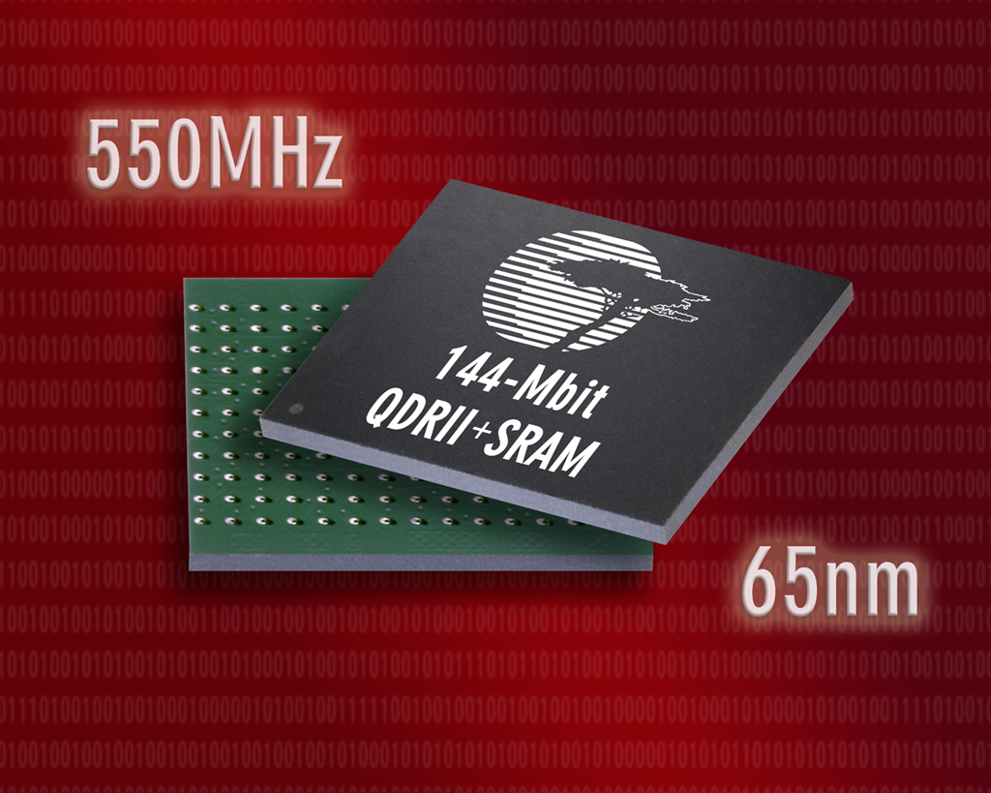
5.2.1 SRAM 二、同步SRAM

Slide 53
5.2.1 SRAM 二、同步SRAM
所有控制信号、输入/输出数据均要与时钟同步。
出现于上世纪80年代后期，最初用于高性能的工作站和服务器中的二级缓存。
上世纪90年代中期，个人计算机开始普及，同步SRAM主要用于个人计算机中的二级缓存。
随后，同步SRAM大量用于包括高性能网络设备在内的众多应用的设计中。
同步SRAM根据不同的架构，可分为如下几类：
标准同步SRAM
NoBL（无总线延迟）型同步SRAM
QDR（四倍数据速率）型同步SRAM
DDR（双倍数据速率）型SRAM

Slide 54
5.2.1 SRAM 二、同步SRAM
1. 标准同步SRAM
标准同步型SRAM具有两种基本格式：
直通型
仅在输入端有寄存器。
当地址和控制输入被捕获且一个读存取操作被启动时，数据将被允许“直接流”至输出端。
当用户更倾向于减小初始延迟，而对持续带宽要求不高时，可优先选用直通型架构。
流水线型
同时拥有一个输入寄存器和一个输出寄存器。
所提供的工作频率和带宽通常高于直通型SRAM。
在需求较高宽带，而对初始延迟不是很敏感时，可优先选用流水线型SRAM。
存储容量通常在2Mb至72Mb之间。

Slide 55
5.2.1 SRAM 二、同步SRAM
2. NoBL(无总线延迟)型同步SRAM
典型的网络应用，经常出现频繁的读/写操作交替进行。
一个其后紧跟着一个写操作的读操作将导致在数据总线上出现争用状态。
规避措施：引入“等待”或“无操作”（NOP）周期，以提供总线转向时间。—— 影响总线的带宽利用率。
带宽利用率是网络应用的一项关键因素，为了解决总线争用问题，人们开发了“无总线延迟”（NoBL）、也称“零总线转向”（ZBT）型同步SRAM。
NoBL型同步SRAM在接口电路中增加了数据寄存器及相应的控制电路，可完全消除标准同步SRAM所需的“等待状态”，实现峰值总线利用率。
该功能极大地改善了存储器性能，尤其是在频繁的读/写操作交替进行的情况下。
NoBL型同步SRAM的存储容量通常在4Mb至72Mb之间。

Slide 56
5.2.1 SRAM 二、同步SRAM
3. QDR(四倍数据速率)型同步SRAM
某些系统不仅要求较高的工作速度， 而且还需要对存储器进行同时读写操作。
赛普拉斯(Cypress)、Renesas、IDT、NEC和三星(Samsung)等几家公司联合组成的QDR协会开发出了QDR、QDR II、QDR II+ 型同步SRAM。
QDR架构延迟低，且带宽明显高于NoBL型架构。
QDR型同步SRAM的读端口和写端口是分开的。
这些端口可独立工作，并支持并行的读、写操作，彻底消除了总线争用。
能够以2倍数据传输速率（DDR，即时钟的上升沿和下降沿可分别传送一次数据）来支持两项同时出现的读、写操作，所以称为“四倍数据速率”（QDR）。

Slide 57
5.2.1 SRAM 二、同步SRAM
3. QDR(四倍数据速率)型同步SRAM
最新的QDR II+ 型同步SRAM：
数据位宽有36位、18位、9位可选，
突发长度为2或4，
读取延迟为2或2.5个时钟周期，
时钟频率最高可达550MHz，
存储容量通常在18Mb至144Mb之间。

Slide 58
5.2.1 SRAM 二、同步SRAM
4. DDR(双倍数据速率)型同步SRAM
与QDR型同步SRAM很相似，主要的差异在于DDR型同步SRAM不具备单独的读和写端口。
DDR型同步SDRAM器件只能分别（而不是在某一给定的时刻同时）执行读和写操作。
应用场合：
QDR型同步SRAM：主要面向大量读、写操作随机交替出现的应用。
DDR型同步SRAM：主要针对大量读操作（或写操作）连续出现、且所需带宽远远高于标准同步SRAM或NoBL型器件的应用。

Slide 59
5.2.1 SRAM 二、同步SRAM
4. DDR(双倍数据速率)型同步SRAM
最新的DDR II+ 型同步SRAM：
数据位宽有36位、18位可选，
突发长度为2，
读取延迟为2或2.5个时钟周期，
时钟频率最高可达550MHz，
存储容量在18Mb至144Mb之间。

Slide 60
5.2.1 SRAM 二、同步SRAM 5. 典型芯片
CY7C1645KV18
Cypress公司，4M×36位。
QDR II+型同步SRAM，
可以满足通信、网络、数字信号处理等领域对高性能存储器的要求。
读、写端口都可以实现双倍速率（DDR）数据传输。
时钟频率最高450MHz。 当主频为450MHz时，每秒钟可以进行900M次数据传输。
突发长度为4。
核心电源电压V_{DD}为1.8V， 输入输出电源电压V_{DDQ}为1.5V或1.8V。
FBGA封装。
工作时功耗较高。在时钟频率是450MHz的情况下，最大工作电流可达1290mA。

Slide 61
5.2.1 SRAM 二、同步SRAM 5. 典型芯片
CY7C1645KV18 —— 引脚及时序
写数据选择
地址，读、写端口共享
读
写
数据输出
数据输入
回波时钟， 与输出数据对齐
时钟
输出数据有效
高电平：QDR II模式，时钟频率最高450MHz，读延迟为2个时钟周期；
接地：关闭锁相环，QDR I模式，时钟频率最高167MHz，读延迟为1CLK。
CY7C1645KV18内部结构及引线

Slide 62
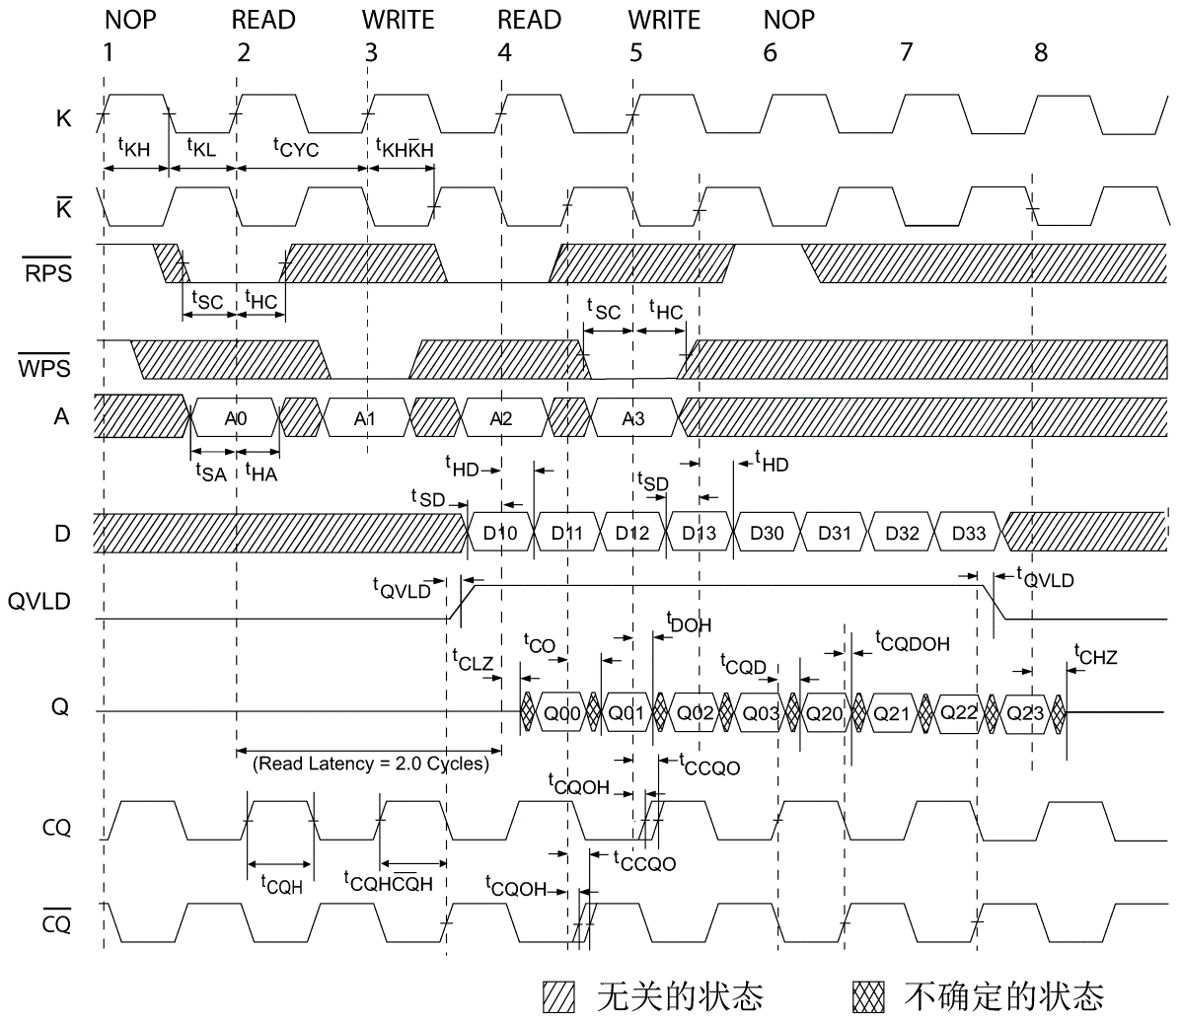
两次初始化读/写操作的时间间隔必须大于等于2个时钟周期。
CY7C1645KV18 的 读、写 时序

Slide 63
5.2.1 SRAM 二、同步SRAM 5. 典型芯片
CY7C1645KV18 —— 连接接口设计
QDR型同步SRAM具有专用的接口信号及读、写方式，必须通过相应的 QDR SRAM控制器 才能连接到系统总线上。
QDR SRAM控制器 通常包括下面几个模块：
用户接口，用于连接到用户的系统总线。
物理接口，用于连接相应的QDR SDRAM芯片。
状态机，用于实现读、写时序的转换及延迟校准。
错误检测与纠错模块。 如果用两片CY7C1645KV18位扩充，可实现72位的数据宽度，其中64位用于存储有效数据，8位用于存储海明校验码，可以发现2位错误、纠正1位错误。

Slide 64
5.2.1 SRAM 二、同步SRAM 5. 典型芯片
CY7C1645KV18 —— 连接接口设计
QDR SRAM控制器 通常用复杂的可编程逻辑器件（CPLD）或现场可编程门阵列（FPGA）实现，常见实现方法有：
根据具体要求，用硬件描述语言自行实现。
利用现成的解决方案。比如，
Altera公司提供QDR II SDRAM控制器可定制参数的IP核，在FPGA开发集成环境中可直接调用；
Xilinx公司也提供了相应的解决方案。

Slide 65
微机原理及接口技术
第5章 存储技术
5.2 常用存储器芯片及连接使用
5.2.2 只读存储器(ROM)及接口设计

Slide 66
5.2.2 只读存储器(ROM)及接口设计
ROM：
在微机系统的在线运行过程中，只能对其进行读操作，而不能进行写操作的一类存储器。
也称作非易失性存储器，存放不经常修改的数据、程序等。
掩模 ROM
一次性可编程 ROM（PROM）
紫外线擦除可编程 ROM（EPROM）
电擦除可编程 ROM（EEPROM）
传统的 E²PROM
闪速存储器 FLASH
常用
目前最常用

Slide 67
5.2.2 只读存储器(ROM)及接口设计
紫外线可擦除只读存储器 EPROM
电可擦除只读存储器 EEPROM(E²PROM)
闪速存储器 FLASH

Slide 68
5.2.2 ROM 一、EPROM
各种存储器访问时间比较
外存平均访问时间ms级：
硬盘：9～10ms
光盘：80～120ms
内存平均访问时间ns级：
SRAM Cache：1～5ns
SDRAM内存：7～15ns
EDO内存：60～80ns
EPROM存储器：100～400ns

Slide 69
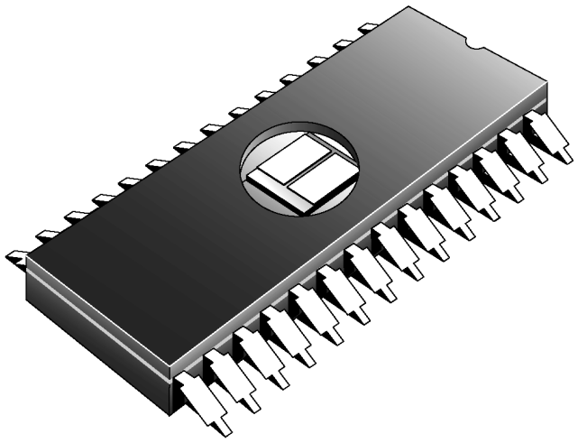
5.2.2 ROM 一、EPROM
石英窗口
2764芯片：8K×8bit
引线
A12～A0
D7～D0
CE：片选
OE：数据输出允许
PGM 编程时：编程脉冲输入 读时：“1”

Slide 70
5.2.2 ROM 一、EPROM
连接
【例】
若利用全地址译码将EPROM 2764接在首地址为A0000H的内存区，试画连接图。

Slide 71
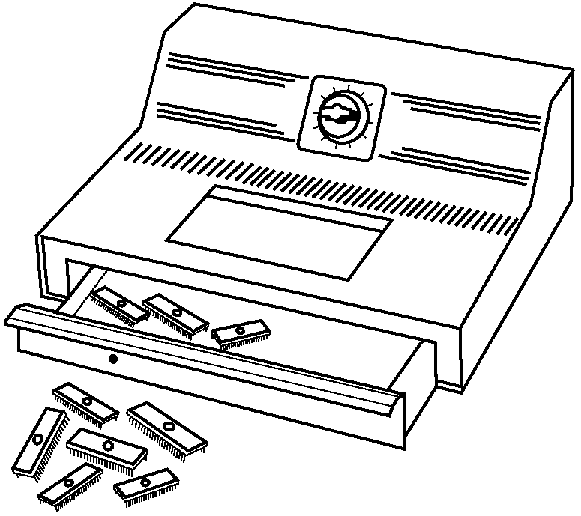
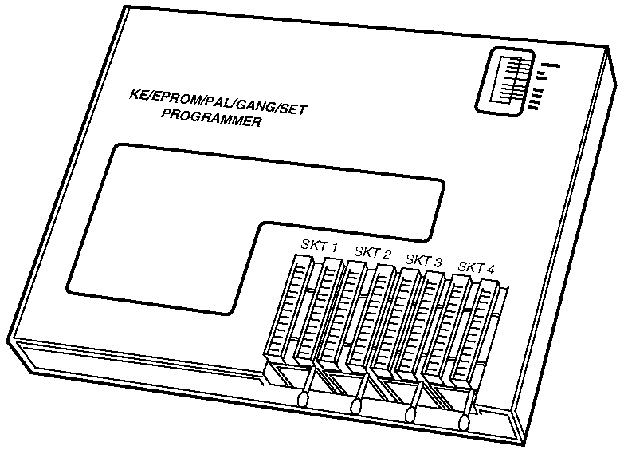
5.2.2 ROM 一、EPROM
编程
(1) 擦除：紫外线 15～20min → 每单元内容均为FFH
(2) EPROM编程
标准编程：2764 → 8K×8
快速编程：27C040 → 512K×8
EPROM擦除器
EPROM编程器

Slide 72
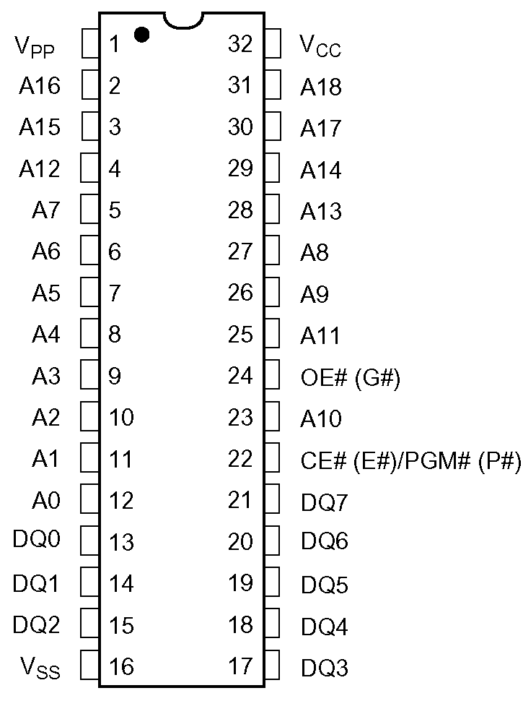
13V（Only in program mode）
27C040
5V
Vpp 编程电压 编程：＋13V
正常读：VCC
G 输出允许
E 编程：编程脉冲，100μs
正常读：片选
Output Enable
27C040 工作控制
GND
Chip Enable

Slide 73
27C040 工作控制
工作方式 | E/PGM | G | VCC | Vpp | D7～D0
待用 | 1 | x | ＋5V | ＋5V | 高阻
读出 | 0 | 0 | ＋5V | ＋5V | 输出
读出禁止 | 0 | 1 | ＋5V | ＋5V | 高阻
编程写入 | 负脉冲 （ 100μs ） | 1 | ＋6.5V | ＋13V | 输入
编程校验 | 0 | 0 | ＋6.5V | ＋13V | 输出
编程禁止 | 1 | 1 | ＋6.5V | ＋13V | 高阻

Slide 74
5.2.2 ROM 一、EPROM
编程
(2) EPROM编程
EPROM 标准编程：早期工艺，编程脉冲50ms
＋5V→VCC；编程电压→Vpp
CE＝0，OE＝1
给Addr、Data，稳定后在PGM上加50ms±5ms的编程脉冲（写入）；OE=0读出校验（可选），OE＝1
重复③，写完全部
全面校验
校验不对→擦除重写
正确：先去Vpp，再去VCC，拔下EPROM，插回系统。

Slide 75
5.2.2 ROM 一、EPROM
编程
(2) EPROM编程
标准编程的缺点：
EPROM容量大→时间长。例：1MB×50ms＝14.56小时
不安全→编程脉冲太宽使功耗过大→损坏EPROM
EPROM快速编程： 编程脉冲减小至1ms甚至0.1ms
VCC＝6.5V；VPP＝13V
用0.1ms编程脉冲快速写完所有单元
从头到尾校验；若某单元未写上，再写，再校验（最多10次）
VCC＝Vpp＝5V，校验所有单元。
105 秒
编程时序
27C040
512K×8
P202
2764也可以采用快速编程，编程脉冲宽度为1～3ms。

Slide 76
图5.18 EPROM 27C040的编程时序图

Slide 77
【例】利用2732和6264构成从00000H～02FFFH的ROM存储区和从03000H～06FFFH的RAM存储区。画出与8088系统总线的连接图。（不考虑板内总线驱动）
4K×8bit EPROM，A11～A0
8K×8bit SRAM，A12～A0
【分析】
ROM区：（2FFF＋1）/ 400 ＝ C，共12KB → 需3片
RAM区：4000 / 400 ＝ 10，共16KB → 需2片
A19 | A18 | A17 | A16 | A15 | A14 | A13 | A12
0 | 0 | 0 | 0 | 0 | 0 | 0 | 0
0 | 0 | 0 | 0 | 0 | 0 | 0 | 1
0 | 0 | 0 | 0 | 0 | 0 | 1 | 0
0 | 0 | 0 | 0 | 0 | 0 | 1 | 1
0 | 0 | 0 | 0 | 0 | 1 | 0 | 0
0 | 0 | 0 | 0 | 0 | 1 | 0 | 1
0 | 0 | 0 | 0 | 0 | 1 | 1 | 0
ROM
RAM

Slide 79
驱动后的信号
原始信号
数据、地址、控制信号加驱动

Slide 80
数据、地址、控制信号加驱动（续）

Slide 81
位扩展

Slide 82
5.2.2 ROM 二、EEPROM
1. 典型 E²PROM 芯片介绍：98C64A
E²PROM —— 电擦除可编程只读存储器
98C64A：8K×8bit（并行） 还有串行E²PROM
1）引线
A12～A0、D7～D0
CE 片选 0 0
OE 输出允许 0 1
WE 写允许 1 0
Ready/Busy 漏极开路
读
写

Slide 83
5.2.2 ROM 二、EEPROM
1. 典型 E²PROM 芯片介绍：98C64A
2）工作过程
读
写：① 按字节；② 按页
ns级
按字节编程 P159，图5.20 时序：地址，片选，数据，WE 一次写入一个字节，时序与SRAM一样。 CPU写内存指令，将地址、数据写入芯片内部 → 芯片内部的写入机制开始写入（需几ms，如5～10ms），这期间Busy有效，不能对该芯片读写 → Busy＝1，写下一字节。

Slide 84
5.2.2 ROM 二、EEPROM
1. 典型 E²PROM 芯片介绍：98C64A
5～10 ms
图5.20 EEPROM NMC98C64A字节写入时序

Slide 85
5.2.2 ROM 二、EEPROM
1. 典型 E²PROM 芯片介绍：98C64A
按页编程
按字节→每字节5～10ms→容量↑，速度↓
按页写入时，连续若干个单元被定义为一页（不同厂家的产品，页大小不一样），如1024个单元为一页。
按页编程：按厂家要求连续快速写满一页，等待芯片内部忙5～10ms。若1024个单元为一页，则速度提高了1024倍（近似值，连续快写也需要时间）。

Slide 86
5.2.2 ROM 二、EEPROM
1. 典型 E²PROM 芯片介绍：98C64A
优点：可单字节随机读写（不需擦除，可直接改写数据）。
缺点：存储密度小，单位成本高。
E²PROM
2. 连接使用 P160～161 图5.21；将55H写满98C64的程序。

Slide 87
译
码

Slide 88
START: MOV AX,0E00H ;段地址
MOV DS,AX ;地址范围:0E000～0FFFFH
MOV SI,0000H ;地址指针
MOV CX,2000H ;共2000H个字节（8KB）
;（循环次数）
GOON: MOV AL,55H ;要写入的内容55H
MOV [SI],AL ;写入
CALL T20MS ;延时20ms
INC SI ;地址指针加1
LOOP GOON
HLT

Slide 89
译
码
状态端口
7000H

Slide 90
IOR
≥1
AEN
A15
A14
1
译
码
A13
1
A12
1
A11
A10
…
…
状态端口
A0
7000H

Slide 91
START: MOV AX,0E00H ;段地址
MOV DS,AX ;地址范围:0E000～0FFFFH
MOV SI,0000H ;地址指针
MOV CX,2000H ;共2000H个字节（8KB）
;（循环次数）
GOON: MOV AL,55H ;要写入的内容55H
MOV [SI],AL ;写入
CALL T20MS ;延时20ms
INC SI ;地址指针加1
LOOP GOON
HLT
Wait0: MOV DX,7000H
IN AL,DX
TEST AL,01H
JZ Wait0

Slide 92
5.2.2 ROM 三、闪速 E²PROM ：Flash
Flash memory：快擦型存储器、闪速E²PROM。
对于E²PROM，需要快写必须一次写一页，按字节写速度慢。编程时间长、容量小
Flash：容量大，编程速度快。成本低、密度大
应用广泛

Slide 93
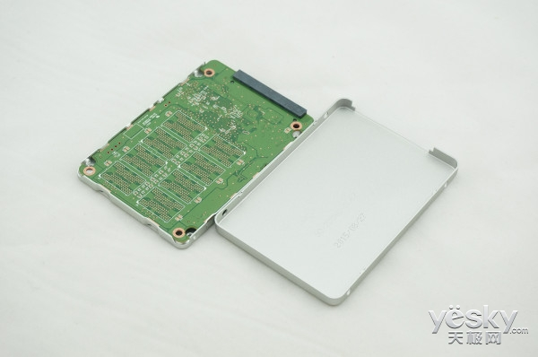
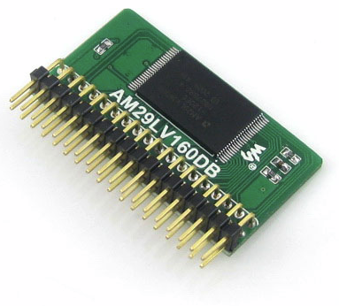
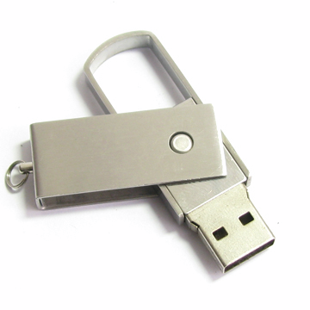
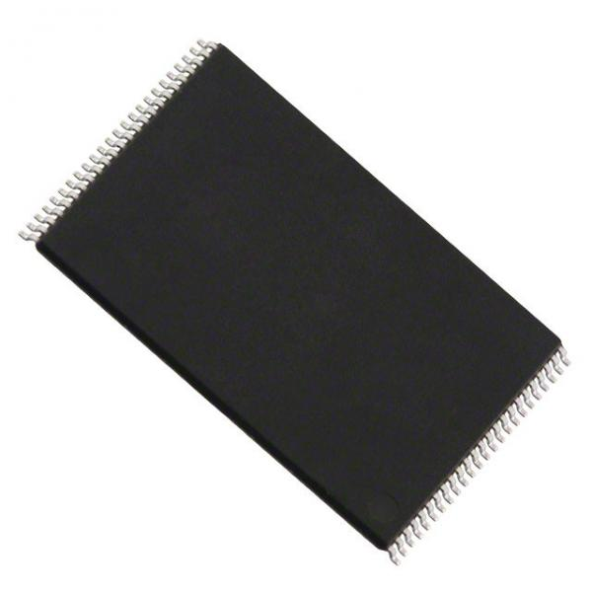
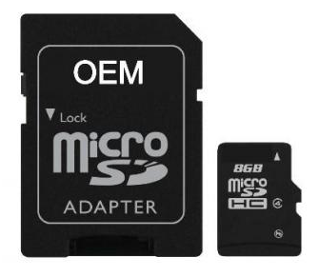
5.2.2 ROM 三、闪速 E²PROM ：Flash

Slide 94
5.2.2 ROM 三、闪速 E²PROM ：Flash
SRAM 1970 Intel
DRAM 1970 Intel
易失：
RAM
非易失：
ROM
MOS
Memory
Mask ROM 1970 Intel
PROM
EROM 1971 Intel
E²PROM
传统的 1979 Intel
Flash 1984 Toshiba

Slide 95
5.2.2 ROM 三、闪速 E²PROM ：Flash
FLASH存储器根据内部存储单元的排列及制造工艺不同，可分为NOR型与NAND型两大类。
NOR型：
写入和擦除速度慢。
集成度低，单位容量的成本高。
有独立的地址线、数据线，能够随机访问。
一般用来实现容量较小的非易失性存储系统，用于正常使用过程中只读不写的场合，比如存储固件代码。
NAND型：
具有更快的写入和擦除速度。
通过专用的8位接口进行读、擦除、写等操作，顺序访问速度快，随机访问速度慢。
由于结构上的串行，芯片集成度高，通常用来实现大容量的非易失性存储系统。
主要用于大容量的存储卡、固态硬盘等设备。

Slide 96
5.2.2 ROM 三、闪速 E²PROM ：Flash
1. NOR类型Flash存储器
NOR型FLASH存储器具有以下特点：
有独立的数据、地址总线，可以快速随机读取。
在以块为单位或整片进行预编程和擦除后，可单字节或单字编程。
读操作速度快，擦除、编程操作速度慢。
集成度低，单位容量的成本高。
可擦写次数通常为10万次。
常用于存储少量代码，比如实现PC的BIOS、嵌入式系统中的固件等。
以512KB的Flash 28F040为例。

Slide 97
5.2.2 ROM 三、闪速 E²PROM ：Flash
1. NOR类型Flash存储器 —— 典型芯片：28F040
512K×8bit。
内部分成16个32KB的块(页)，每块可独立擦除。
1）引线：与27C040兼容。

Slide 98
5.2.2 ROM 三、闪速 E²PROM ：Flash
1. NOR类型Flash存储器 —— 典型芯片：28F040
2）工作过程
读某单元的数据，同EPROM； 其它情况：先写命令序列，按具体命令的要求进行操作，必要时还要读内部状态寄存器以判断其工作状态。
注意某些工作状态需要的电平。 数据写入 → Vpp＝＋12V
3）主要功能的实现
读 初始加电 写入00命令 同EPROM一样读操作 写入FF命令
或
或

Slide 99
5.2.2 ROM 三、闪速 E²PROM ：Flash
1. NOR类型Flash存储器 —— 典型芯片：28F040
28F040 的命令（部分）
命令 | 总线 周期 | 第一个总线周期 |  |  | 第二个总线周期
 |  | 操作 | 地址 | 数据 | 操作 | 地址 | 数据
读存储单元 | 1 | 写 | X | 00H
读存储单元 | 1 | 写 | X | FFH
读状态寄存器 | 2 | 写 | X | 70H | 读 | X | SRD
自动块擦除 | 2 | 写 | X | 20H | 写 | BA | D0H
自动字节编程 | 2 | 写 | X | 10H | 写 | PA | PD

Slide 100
5.2.2 ROM 三、闪速 E²PROM ：Flash
1. NOR类型Flash存储器 —— 典型芯片：28F040
28F040 状态寄存器各位的含义
位 | 高（1） | 低（0） | 功能
SR₇(D₇) | 准备好 | 忙 | 写命令
SR₆(D₆) | 擦除挂起 | 正在擦除/已完成 | 擦除挂起
SR₅(D₅) | 片或块擦除错误 | 片或块擦除成功 | 擦除
SR₄(D₄) | 字节编程错误 | 字节编程成功 | 编程状态
SR₃(D₃) | V_{PP}太低，操作失败 | V_{PP}合适 | 监测V_{PP}
SR₂～SR₀ |  |  | 保留未用

Slide 101
5.2.2 ROM 三、闪速 E²PROM ：Flash
1. NOR类型Flash存储器 —— 典型芯片：28F040
3）主要功能的实现
编程写入 写入时间最快为8.6μs。 （E²PROM 98C64A为5～10ms）
擦除 整片擦除 块擦除 置V_{PPH}→写命令序列→读状态 ……
写保护功能：某一块、某些块、整片 擦除挂起和恢复：用于擦除过程中需要读数据
完成
未完成

Slide 102
5.2.2 ROM 三、闪速 E²PROM ：Flash
1. NOR类型Flash存储器 —— 典型芯片：28F040
置V_{PPH}
置V_{PPH}
写自动整片擦除命令32H
写自动块擦除命令20H
写整片擦除确认命令30H
写确认命令D0H和块地址
读状态
读状态
N
完成否?
完成否?
N
Y
Y
2.6s
100ms
28F040 整片擦除过程
28F040 块擦除过程

Slide 103
5.2.2 ROM 三、闪速 E²PROM ：Flash
开始
28F040 的字节编程过程
加V_{PPH}
写自动字节编程命令10H
写编程地址和数据
读状态寄存器
字节写好?
N
Y
全写完否?
N
下一个地址
Y
结束

Slide 104
5.2.2 ROM 三、闪速 E²PROM ：Flash
1. NOR类型Flash存储器 —— 典型芯片：28F040
4）连接使用
闪存的使用：
用作外存 —— 存储卡
用作内存 —— 存储固件

Slide 105
5.2.2 ROM 三、闪速 E²PROM ：Flash
1. NOR类型Flash存储器 —— 典型芯片：28F040
4）连接使用
28F040
D₀～D₇
D₀～D₇
A₀～A₁₈
A₀～A₁₈
RD
G
+12V
V_{PP}
A₁₉
A
B
Y₁
E
IO/M
E
将28F040连接到最小模式下的8088系统总线

Slide 106
5.2.2 ROM 三、闪速 E²PROM ：Flash
1. NOR类型Flash存储器
5）目前发展情况
28F040：写入需要＋12V高电压 现在：Am29F040B只需单5V
Am29F040B：
512K×8bit，
访问时间55ns，
内部分成8个64KB的块，
典型写入时间为7μs，
可擦写1,000,000次。

Slide 107
5.2.2 ROM 三、闪速 E²PROM ：Flash
1. NOR类型Flash存储器
5）目前发展情况
SST SST39SF040： 512K×8bit Flash ￥100 Intel E28F256J3C： 16M×16bit Flash ￥120
芯片供电电压一般 2.7～3.6V

Slide 108
5.2.2 ROM 三、闪速 E²PROM ：Flash
1. NOR类型Flash存储器
5）目前发展情况
代表厂家：Intel、AMD
特点：可靠性高，随机读取速度快。
类似SRAM的接口：独立的数据、地址总线，可快速随机读取。
可单字节/单字编程（之前必须以块为单位或整片进行预编程和擦除）。
擦除、编程速度慢。
用于擦除和编程操作较少而直接执行代码的场合，如PC的BIOS固件、手机、DVD Player。
代表芯片：Intel 28F12J3 128Mb(16MB) 可擦除100,000次 随机读：150ns
64～128KB，写/擦需5s
16MB

Slide 109
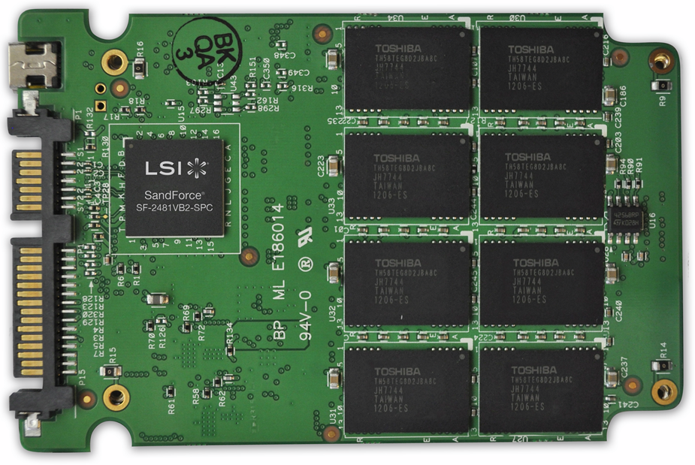
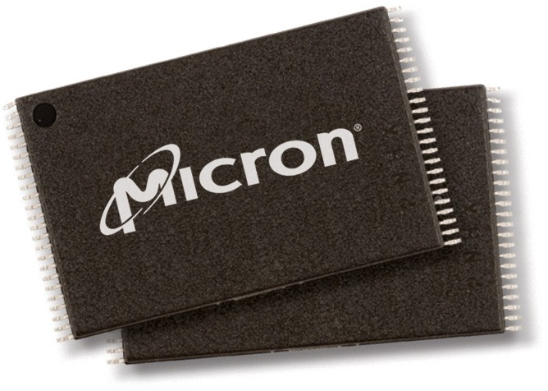
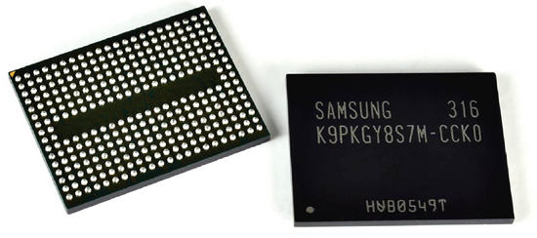
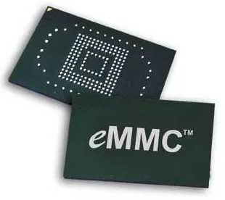
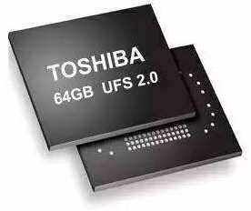
5.2.2 ROM 三、闪速 E²PROM ：Flash
2. NAND类型Flash存储器

Slide 110
5.2.2 ROM 三、闪速 E²PROM ：Flash
2. NAND类型Flash存储器
NAND技术：Samsung、TOSHIBA、Fujistu 阵营 单位容量价格比NOR低。 高数据存储密度，需要特殊接口。 适合纯数据存储和文件存储： Flash Disk、MP3、数码相机、手机、……
65％
80％市场

Slide 111
5.2.2 ROM 三、闪速 E²PROM ：Flash
2. NAND类型Flash存储器
1）特点
集成度高，单位容量的价格低。
以页（256或512B）为单位读/编程； 以块（4K、8K、16K）为单位擦除（最多4ms）。
擦除时间快（NAND：2ms；NOR：几百ms）； 编程时间快。（相当于NOR型FLASH存储器）
使用专用8位接口，数据、地址、命令信号复用：
串行读取快；随机读取慢，不能按字节随机编程。
芯片尺寸小，引脚数少。
芯片尺寸小，引脚数少。
包含失效块（3～35块）→不影响有效块性能 →需将失效块在地址映射表中屏蔽。
可擦写次数通常为100万次。
适合纯数据存储和文件存储，比如存储卡、固态硬盘。

Slide 112
5.2.2 ROM 三、闪速 E²PROM ：Flash
2. NAND类型Flash存储器
1）特点
NAND Flash： 512 B ＝ 1 page； 32 pages ＝ 1 Block； N Block → One IC
FAT16： 512 B ＝ 1 Sector； 32 Sector ＝ 1 Cluster； N Cluster → FAT16分区

Slide 113
5.2.2 ROM 三、闪速 E²PROM ：Flash
2. NAND类型Flash存储器
2）芯片举例：Samsung K9F1208U0M
512Mb（64MB）
可擦除1,000,000次
8位地址/数据总线
随机读：10μs；串行读：60ns
Samsung公司的NAND型Flash存储器产品：
2006年，K9NBG08U5A，4G×8bit
2010年，K9MDG08U5M，16G×8bit

Slide 114
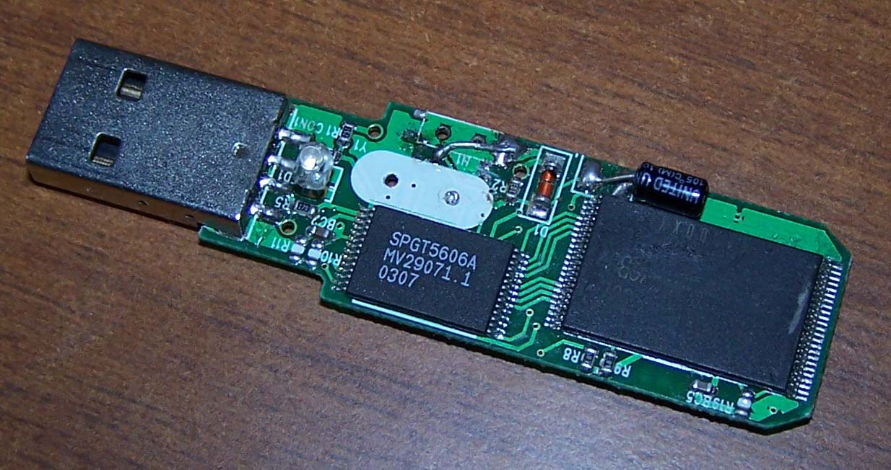
5.2.2 ROM 三、闪速 E²PROM ：Flash
2. NAND类型Flash存储器
2）芯片举例：Samsung K9F1208U0M

Slide 115
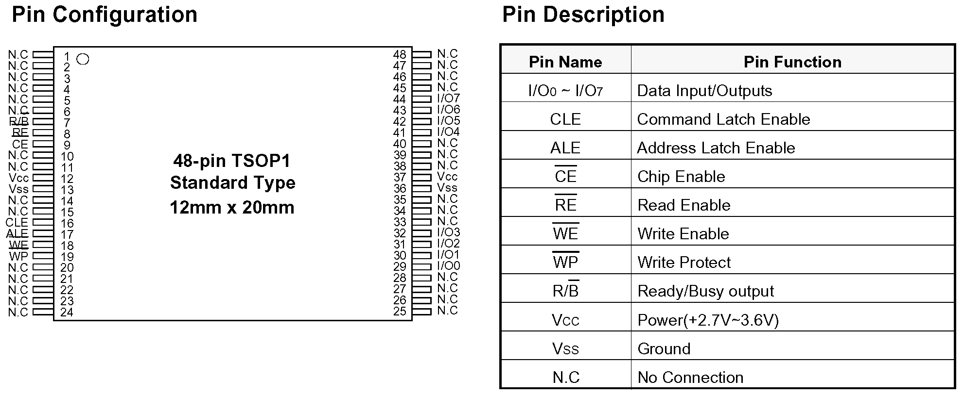
5.2.2 ROM 三、闪速 E²PROM ：Flash
2. NAND类型Flash存储器
2）芯片举例：Samsung K9F1208U0M

Slide 116
2）芯片举例：Samsung K9F1208U0M
1 Page ＝ 528Bytes
1 Block ＝ 32Pages ＝ 528B×32＝ (16K＋512)Bytes
1 Device ＝ 4096Blocks ＝ 528B×32×4096 ＝ 66MB ＝ 528Mbits

Slide 117
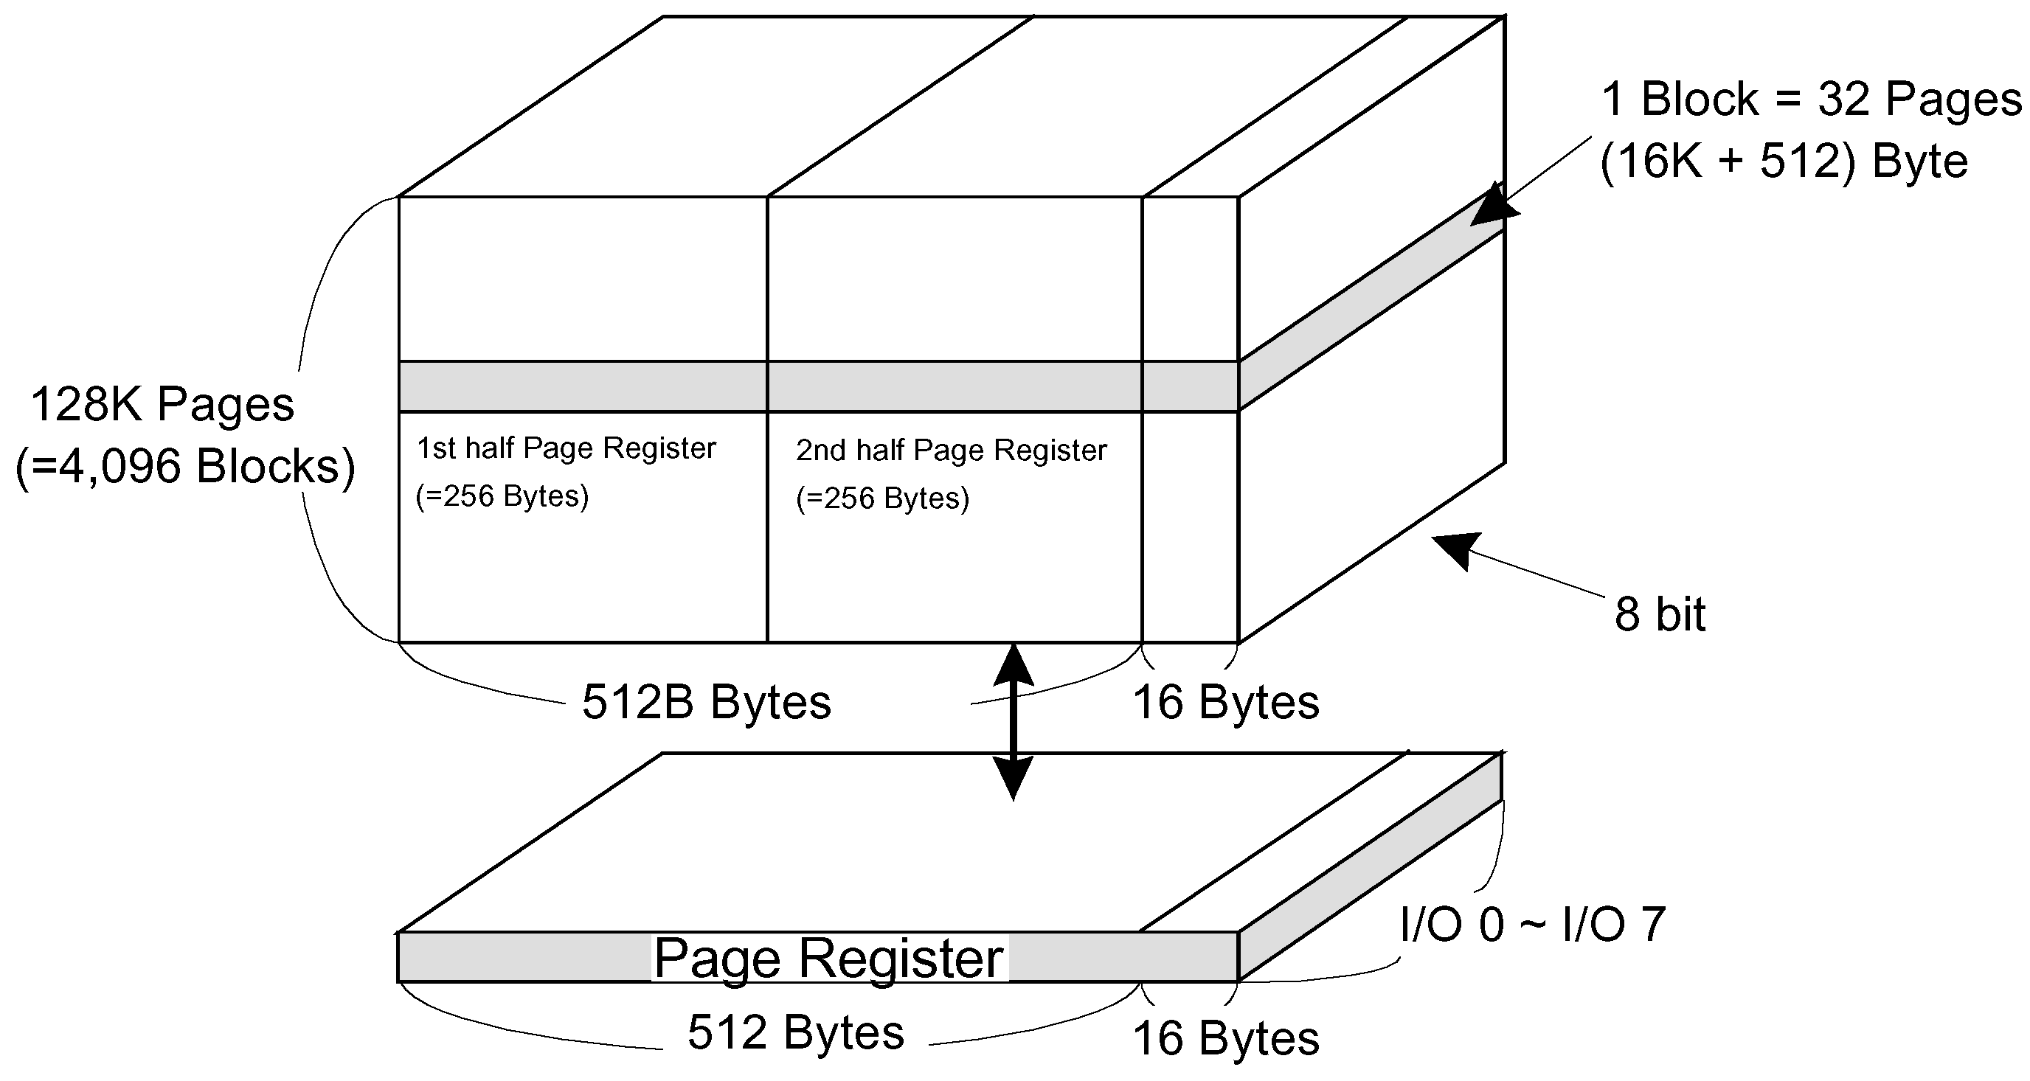
2）芯片举例：Samsung K9F1208U0M
1 Page ＝ 528Bytes
1 Block ＝ 32Pages ＝ 528B×32＝ (16K＋512)Bytes
1 Device ＝ 4096Blocks ＝ 528B×32×4096 ＝ 66MB ＝ 528Mbits

Slide 118
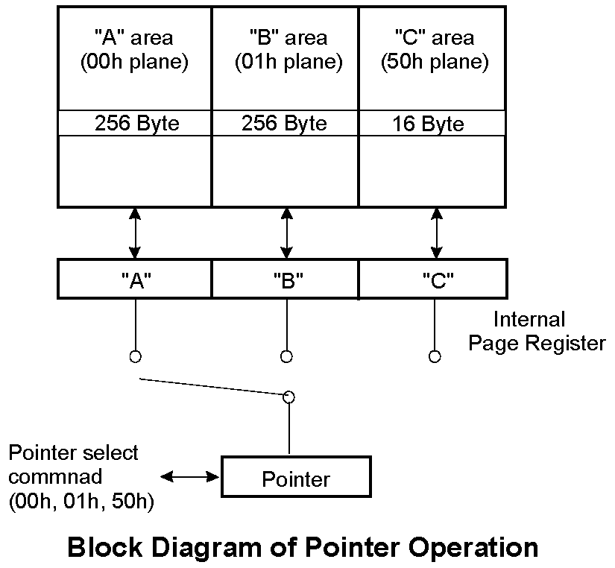
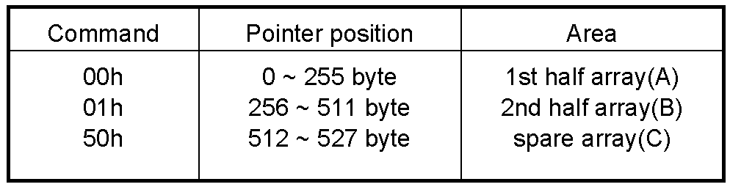
5.2.2 ROM 三、Flash 2. NAND Flash
2）芯片举例：
Samsung K9F1208U0M
Destination of the pointer

Slide 119
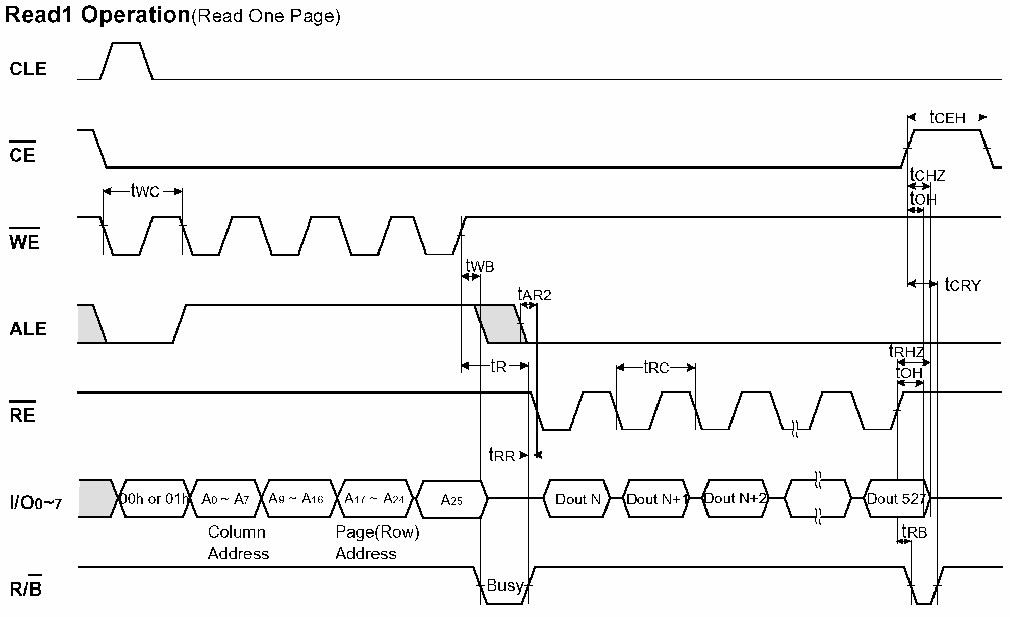
5.2.2 ROM 三、Flash 2. NAND Flash
2）芯片举例：Samsung K9F1208U0M
最大12μs

Slide 120
5.2.2 ROM 三、Flash 2. NAND Flash
2）芯片举例：Samsung K9F1208U0M
K9F1208U0M 地址传送顺序
 | I/O 0 | I/O 1 | I/O 2 | I/O 3 | I/O 4 | I/O 5 | I/O 6 | I/O 7
第一次 | A0 | A1 | A2 | A3 | A4 | A5 | A6 | A7
第二次 | A9 | A10 | A11 | A12 | A13 | A14 | A15 | A16
第三次 | A17 | A18 | A19 | A20 | A21 | A22 | A23 | A24
第四次 | A25 | 低电平 | 低电平 | 低电平 | 低电平 | 低电平 | 低电平 | 低电平

Slide 121
5.2.2 ROM 三、闪速 E²PROM ：Flash
2. NAND类型Flash存储器
3）目前发展情况
随着技术的发展，很多嵌入式处理器内部已经集成了NAND型FLASH存储器的接口， 甚至可以直接通过该接口从NAND型FLASH存储器中取指令， 这使得在需要存储大量代码的场合，NAND型FLASH存储器可以取代NOR型FLASH存储器。
目前，采用10nm制程、容量为128Gb的NAND型FLASH存储器已经开始大规模生产，该芯片拥有400Mbps的数据传输速率，采用DDR 2.0接口。

Slide 122
5.2.2 ROM 三、闪速 E²PROM ：Flash
3. 由E²PROM派生的闪速存储器
Small Sector Flash： 随机读/写，替代EPROM、E²PROM
DataFlash： 慢速的数据或文件存储
典型芯片：
ATMEL AT29BV040A 4Mb（512KB），地址、数据总线独立
ATMEL AT45DB32 32Mb（4MB），SPI串行总线

Slide 123
5.2.2 ROM 三、闪速 E²PROM ：Flash
4. 总结
速度：
 | 编程（写入） | 擦除 | 读
EPROM | 10μs / Byte | 32 min / chip
E²PROM | 5 ms / Byte | 10 ms / chip
NOR Flash | 10μs / Byte | 1 s / 64KB 8MB →2分钟 | 150 ns（随机）
NAND Flash | 300μs / 512 Byte 586 ns / Byte | 5 ms / 16KB 128MB → 41s | 10μs（随机） 60 ns（串行）
Notes:
FRAM：
10¹⁴×115ns＝133天
10¹⁴×5μs＝15.85年
----------------------
NAND Flash：
写坏一页：10⁶×(5ms+300μs)＝10⁶×5.3ms＝88分钟（约1.5小时）
写满整个芯片：(5ms+300μs×32)×4096=14.6ms×4096=59.8016s（每块32页，共4096块）
轮流写，整片写坏：59.8016s×10⁶=692天=1.9年
若总容量1GB（共65536块，每块32页，每页512B），
轮流写，整片写坏：692天×16=30年

Slide 124
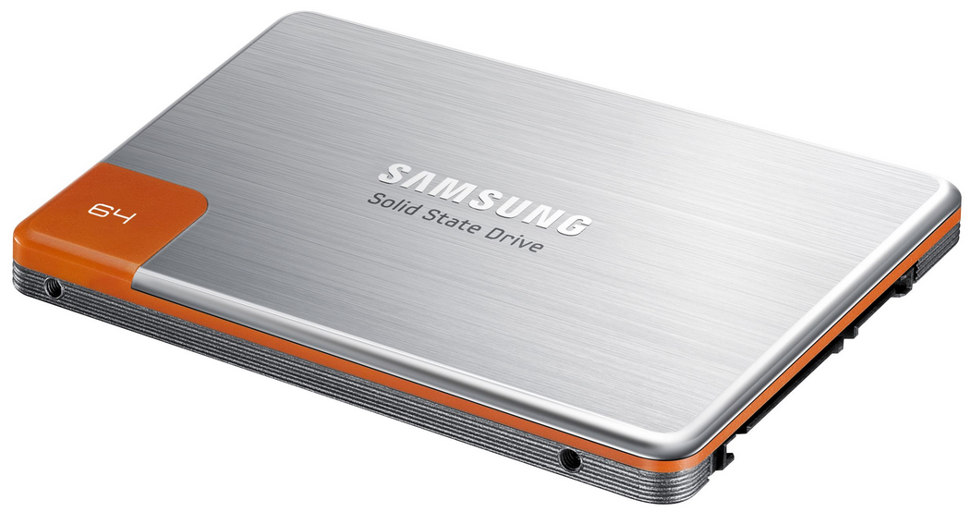
5.2.2 ROM 三、闪速 E²PROM ：Flash
5. 应用
例1：固态硬盘

Slide 125
例2：eMMC与UFS — 整合有主控芯片的NAND闪存
eMMC Flash：
UFS Flash：
embedded Multi Media Card
采用统一的MMC标准接口， 自身集成MMC Controller
存储单元为 Nand Flash
内部包含Flash管理技术
检错与纠错
擦写平衡
坏块管理
掉电保护
相当于NandFlash＋主控IC ，对外接口协议与SD、TF卡一样
并行，半双工
Universal Flash Storage
JEDEC在2013年9月发布
集成控制器
存储单元为 Nand Flash
内部包含Flash管理技术
使用SCSI结构模型，支持对应的SCSI指令集
串行，全双工
主要生产厂家： 三星、东芝、SK海力士

Slide 126
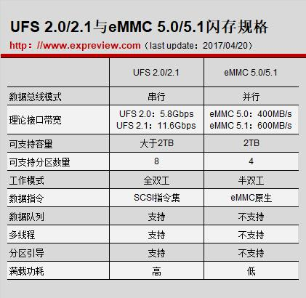
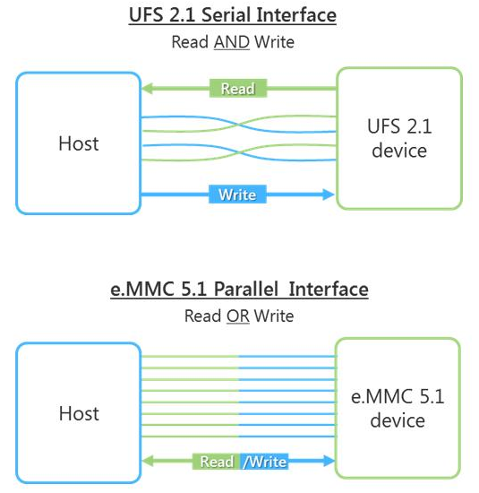
例2：eMMC与UFS — 整合有主控芯片的NAND闪存

Slide 127
微机原理及接口技术
第5章 存储技术
5.2 常用存储器芯片及连接使用
5.2.3 其他存储器
双端口存储器
先进先出存储器 FIFO
铁电存储器 FRAM

Slide 128
5.2.3 其他存储器
双端口存储器
先进先出(FIFO)存储器
铁电存储器 FRAM

Slide 129
5.2.3 其他存储器 1. 双端口存储器
1）引线
双端口存储器DS1609的引线

Slide 130
5.2.3 其他存储器 1. 双端口存储器
2）读/写操作
在AD0～AD7上加上地址信号
利用CS的下降沿锁存地址于芯片内部
在CS和OE同时为低电平时将地址单元中的内容读出
DS1609的读出时序

Slide 131
5.2.3 其他存储器 1. 双端口存储器
4）连接使用
DS1609的连接框图

Slide 132
5.2.3 其他存储器 2. 先进先出(FIFO)存储器
1）DS2009 引线及功能
512×9bit
FIFO存储器DS2009引线图

Slide 133
5.2.3 其他存储器 2. 先进先出(FIFO)存储器
2）具体操作
写操作
读操作
级联操作
字宽的扩展。 利用两片级联即可实现18位(两个9位)数据的扩展，从而构成512×18 bit的FIFO存储器。
深度的扩展。 例如，利用4片DS2009级联即可实现2048×9 bit的深度扩展。

Slide 134
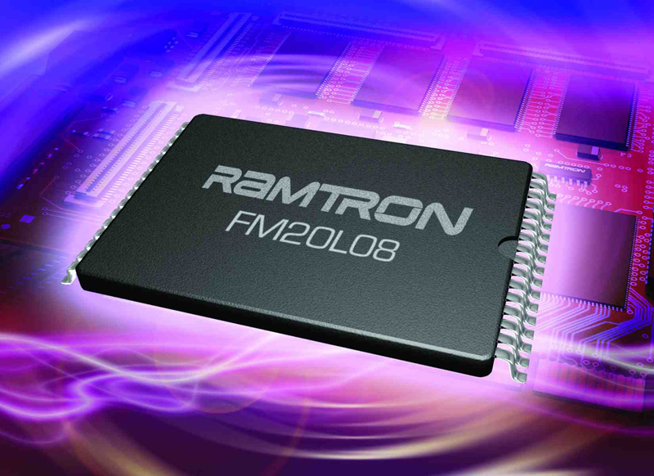
5.2.3 其他存储器 3. 铁电存储器FRAM
EPROM、EEPROM和Flash不仅写入速度慢，而且只能有限次的擦写，写入时功耗大。
铁电存储器能兼容RAM的一切功能，并且和ROM技术一样，是一种非易失性的存储器。铁电存储器在这两类存储类型间搭起了一座跨越沟壑的桥梁 →一种非易失性的RAM。

Slide 135
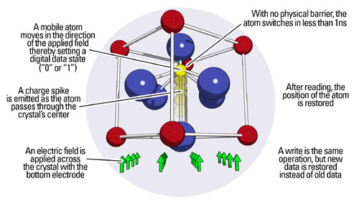
5.2.3 其他存储器 3. 铁电存储器FRAM
当一个电场被加到铁电晶体时，中心原子顺着电场的方向在晶体里移动。当原子移动时，它通过一个能量壁垒，从而引起电荷击穿。内部电路感应到电荷击穿并设置存储器。移去电场后，中心原子保持不动，存储器的状态也得以保存。铁电存储器不需要定时更新，掉电后数据能够继续保存，速度快而且不容易写坏。

Slide 136
5.2.3 其他存储器 3. 铁电存储器FRAM
1）典型芯片： Ramtron公司研制的并行铁电存储器FM1808
FM1808引线

Slide 137
5.2.3 其他存储器 3. 铁电存储器FRAM
1）典型芯片 FM1808 的特点：
采用32 K×8 bit的存储结构。
低电压，使用2.7～3.6 V电源供电。
可无限次读/写。
掉电数据保存10年。
写数据无延时，以总线速度进行读/写，无需页写及数据查询。
内存访问速度可达70 ns。
先进的高可靠性铁电存储方式。
低功耗，小于20μA的静态工作电流，读/写操作的功耗相同。

Slide 138
5.2.3 其他存储器 3. 铁电存储器FRAM
2）关于FRAM的几点说明
早期的FRAM读/写速度不一样，写入时间更长一些，在使用上要注意。近期的FRAM读/写速度是一样的。例如，上述FM1808的一次读/写时间为70 ns。一般地，一次读/写的时间短，而连续的读/写周期要长一些。 例如，Ramtron公司新近推出的128 K×8 bit的FRAM芯片FM20L08的一次读/写时间为60 ns，而其连续的读/写周期为150 ns。这对多数工控机来说还是可以满足要求的。

Slide 139
5.2.3 其他存储器 3. 铁电存储器FRAM
2）关于FRAM的几点说明
FRAM在功耗、写入速度等许多方面都远远优于EPROM或EEPROM。这里特别提出的是写入次数，FRAM比EPROM或EEPROM要大得多。EPROM的写入次数在万次左右，而EEPROM的写入次数一般为1万～10万次，个别芯片能达到100万次。早期的FRAM的写入次数为几百亿次，而目前的芯片可达万亿次甚至是无限多次。
在FRAM家族中，除了上述并行的FRAM芯片外，还有串行FRAM芯片。与串行EEPROM一样，串行FRAM只能用作外存。显然，利用串行FRAM可以构成IC卡。

Slide 140
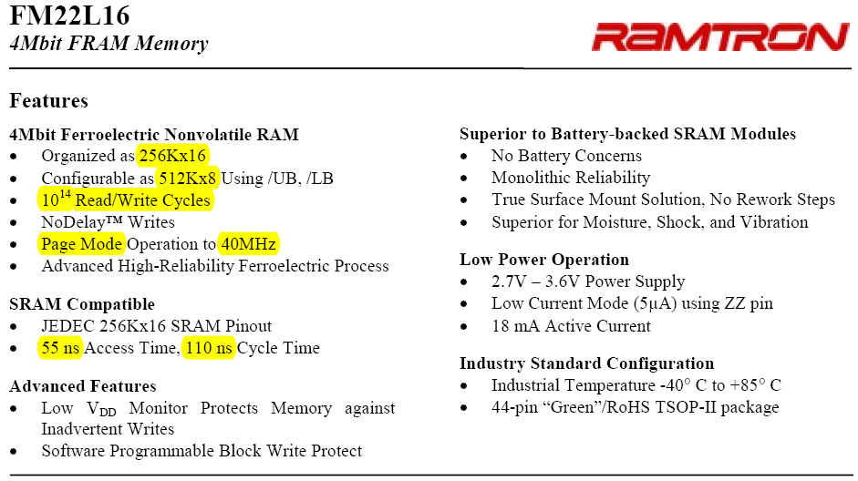
5.2.3 其他存储器 3. 铁电存储器FRAM
Ramtron公司2007年产品

Slide 141
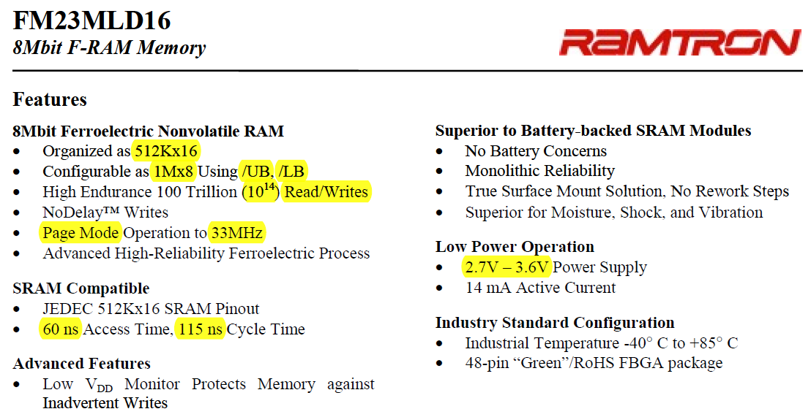
5.2.3 其他存储器 3. 铁电存储器FRAM
Ramtron公司2008年产品
Notes:
FRAM：
10¹⁴×115ns＝133天
10¹⁴×5μs＝15.85年
----------------------
NAND Flash：
写坏一页：10⁶×(5ms+300μs)＝10⁶×5.3ms＝88分钟（约1.5小时）
写满整个芯片：(5ms+300μs×32)×4096=14.6ms×4096=59.8016s（每块32页，共4096块）
轮流写，整片写坏：59.8016s×10⁶=692天=1.9年
若总容量1GB（共65536块，每块32页，每页512B），
轮流写，整片写坏：692天×16=30年

Slide 142
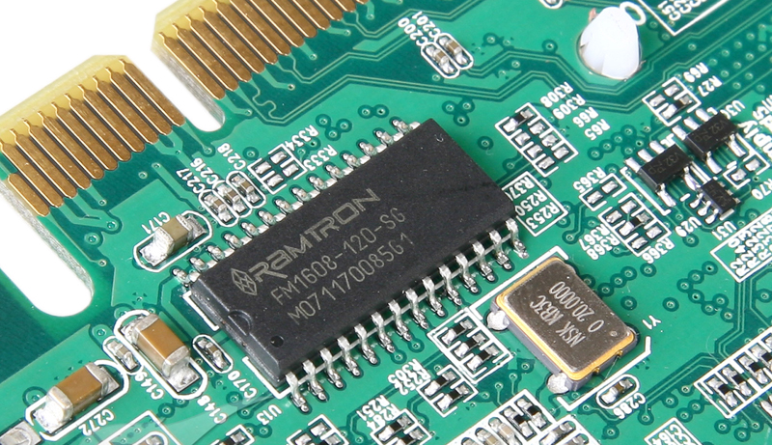
5.2.3 其他存储器 3. 铁电存储器FRAM
Read Access Time = Write Access Time < 100ns
Read Energy = Write Energy
High Write Endurance

Slide 143
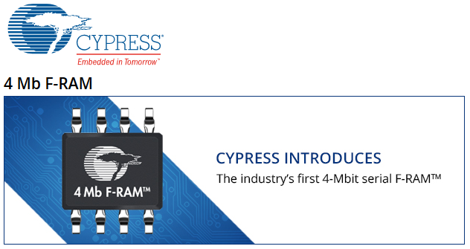
5.2.3 其他存储器 3. 铁电存储器FRAM
2012年9月19日，经过多次拒绝， Ramtron最终接受了赛普拉斯(Cypress)的并购请求，将以每股3.1美元的现金交易进行。交易总额达到1.098亿美元。

Slide 144
小结
常用存储器芯片及连接使用
SRAM
EPROM
E²PROM
下一节： DRAM、SDRAM、DDR SDRAM
DRAM：基本概念、读写时序。
SDRAM、DDR SDRAM：基本概念。

Slide 145
作业：
Page 201～202，习题
5.5 RAM与8088系统总线的连接、编程
5.10 RAM与8086系统总线的连接
5.13、5.14（选作，可参考 Page160-161） E²PROM与8088系统总线的连接、编程

